Slide 1
Métodos caja negra

Slide 2
Alcance
Nos restringimos a regresiones aunque los métodos pueden aplicarse indistintamente a clasificación.
No usamos variables categóricas.
Estos métodos pueden aplicarse tanto a procesos lineales como no lineales. Para los lineales ya vimos métodos más simples con menor riesgo de sobreajuste.

Slide 3
Desventajas
No tienen capacidad de explicar
No me dan información sobre la física asociada

Slide 4
Ventajas
Ajustan mejor
Tratan con éxito las relaciones no lineales
Pueden mostrar el efecto de las variables a nivel local (Shapley)

Slide 5
Hacemos trampa
Auto Machine Learning
No ajustamos hiper-parámetros.
No nos aprendemos los truquitos.
No aprendemos a elegir el mejor método

Slide 6
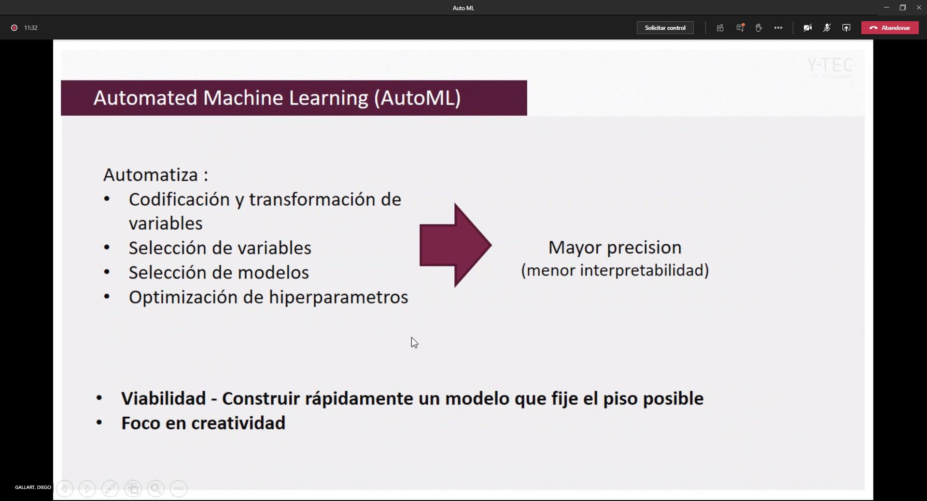

Slide 7
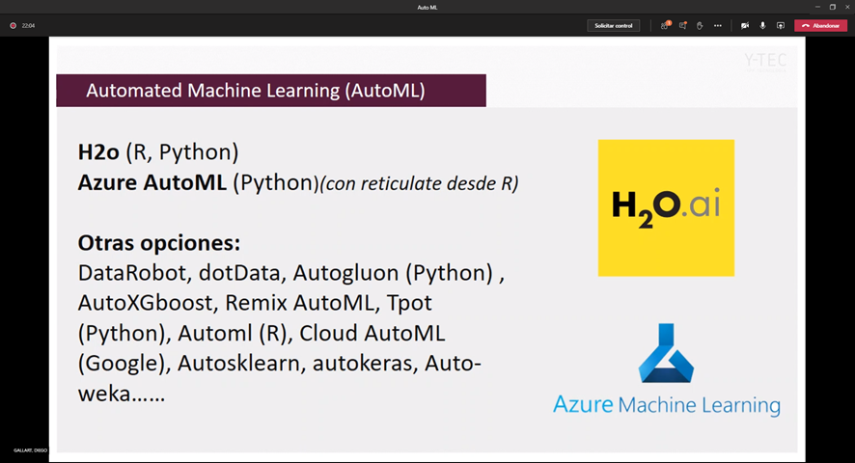

Slide 8
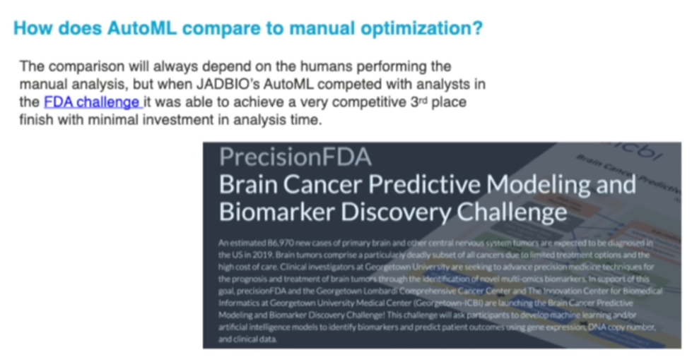
Auto ML vs. ML

Slide 9
Auto-ML vs. Human-ML
Depende de los humanos
El planteo del problema
La elección de los experimentos (incluye lo que quiero predecir?)
La calidad de los datos
La elección de los features

Slide 10
Repaso de métodos
Random forest (paralelos)
Ada boost (Series)
G bosts (Series)
XG boost (Series)

Slide 11
Random forest
Elijo un subconjunto de variables a asar
Sampleo con reposición una tabla de cantidad de filas igual a la original
Eso me da varios datos repetido y datos no usados
Ajusto el árbol con la tabla sampleada y valido con los restantes
Repito y construyo muchos árboles
Armo un modelo por votación de todos los árboles

Slide 12
Ada Boost
Uso árboles de un solo nivel (muchos weak learners)
Comienzo con el primer modelo
Calculo el error para cada medición
Construyo un árbol para estimar el error del nivel anterior
Para eso testeo todos las variables (un árbol ótimo por variable)
Elijo el árbol con menor error
Le doy peso a su corrección en base a ese error
Construyo un nuevo nivel como la suma de los dos anteriores. Le doy más peso a los elementos peor predichos por el árbol anterior.
Repito desde 3 hasta que converja el error

Slide 13
Gradient Boost
Uso árboles de tamaño fijo
Comienzo con el modelo nivel 0: supongo valor promedio para todos los datos
Calculo el error para cada medición
Construyo un árbol para estimar el error del nivel anterior
Construyo un nuevo nivel como la suma de los dos anteriores. Multiplico el aporte del último árbol con un factor de aprendizaje entre 0 y 1 (ej: 0.1).
Repito desde 3 hasta que converja el error

Slide 14
XG Boost
Basado en el G boost pero con otro criterio para construir los árboles

Slide 15
Redes Neuronales
Interpoladores

Slide 16
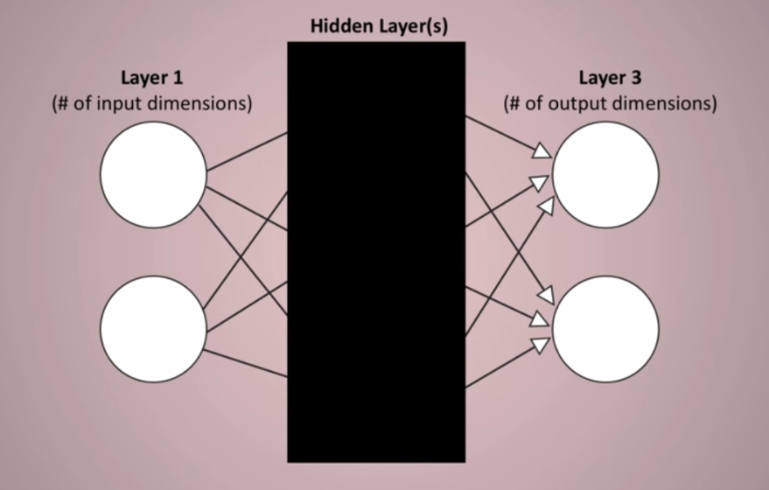
¿Cómo funcionan?
Estructura

Slide 17
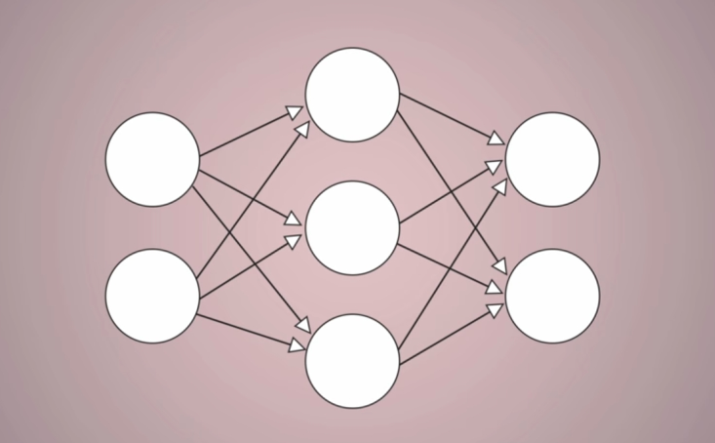
¿Cómo funcionan?
Estructura

Slide 18
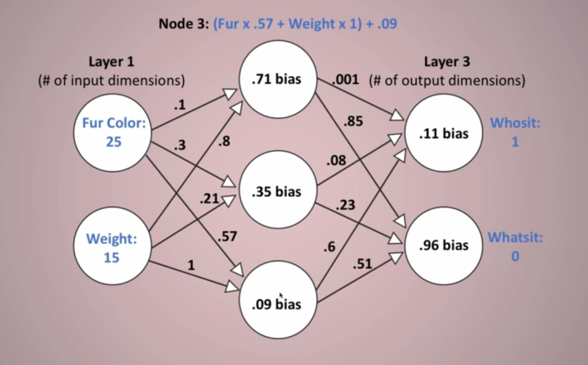
¿Cómo funcionan?
Cálculos

Slide 19
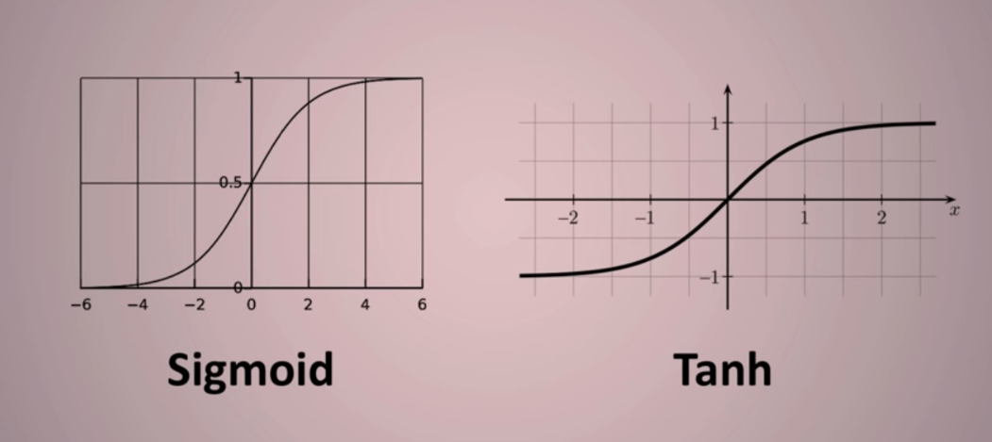
¿Cómo funcionan?
Cálculos: Función de activación

Slide 20
¿Cómo funcionan?
Cálculos

Slide 21
Redes neuronales convolucionales
Se aplican especialmente a imágenes
Si puedo ordenar mi set de valores de entrada en forma de matriz…
Es la base de Deep learning que usa redes con muchas capas ocultas

Slide 22
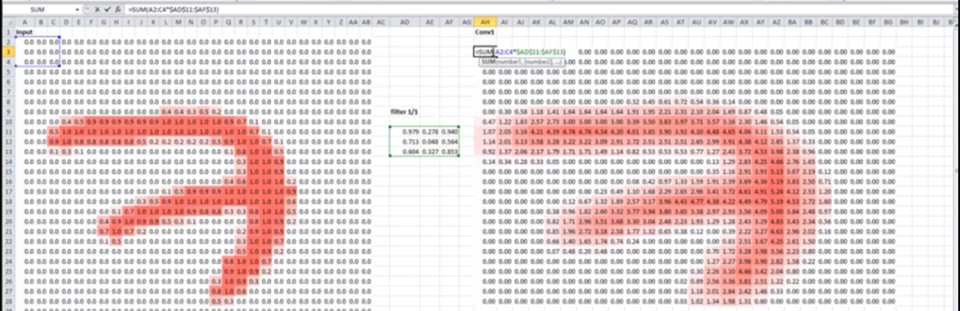
Cálculo convolucional
Hago el producto matricial entre el filtro y cada sub-matriz de la imagen y guardo el resultado en la imagen convolucionada

Slide 23
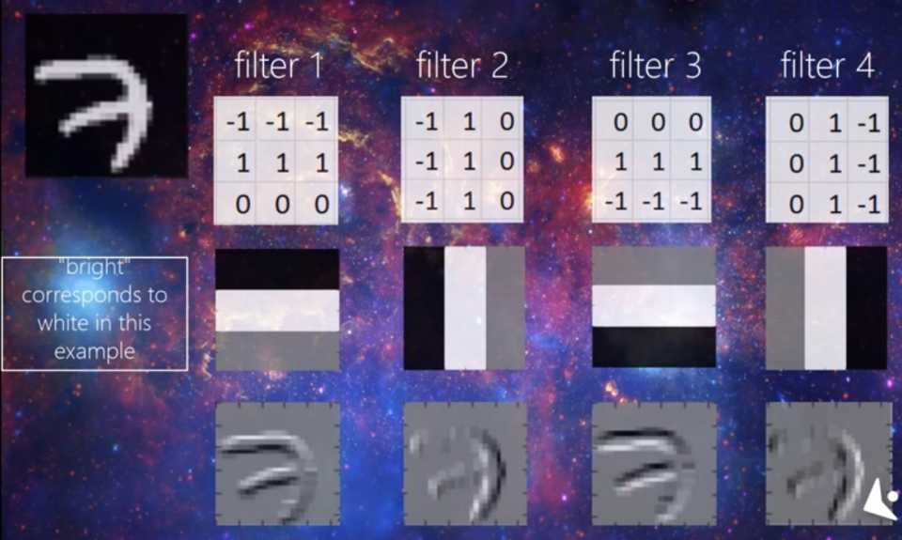
La aplicación del filtro resalta ciertos patrones o formas que pasan a la próxima capa

Slide 24
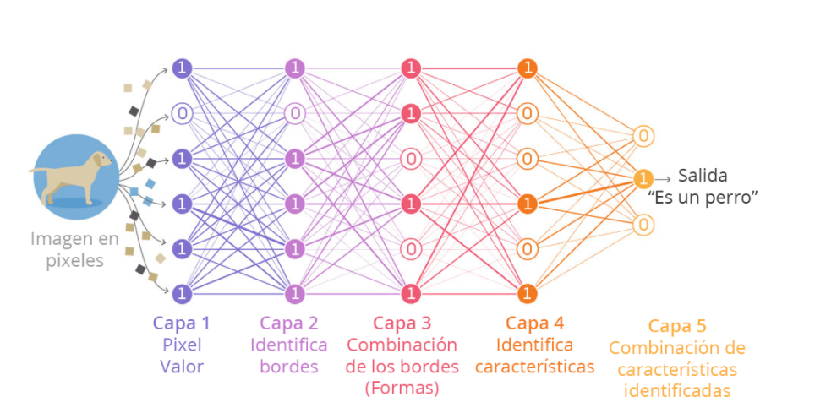
Red pre-entrenada
Python -> Keras -> Tensor Flow

Slide 25

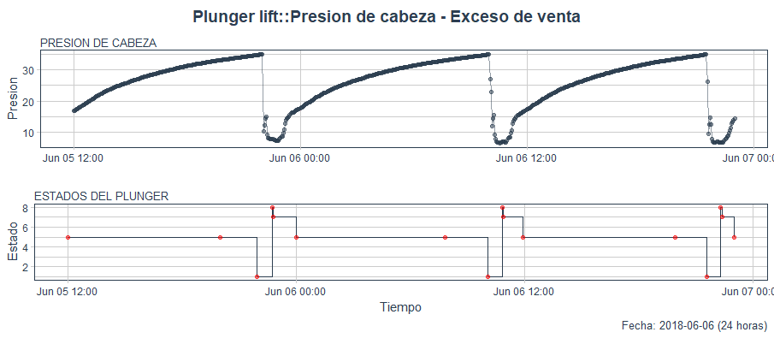
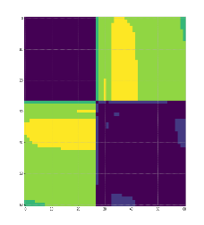
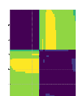
Ejemplo de aplicación de redes neuronales convolucionales (Tensor Flow)

Slide 26
Métodos ensamblados mezclados
Métodos de votación paralelos
Métodos en serie

Slide 27
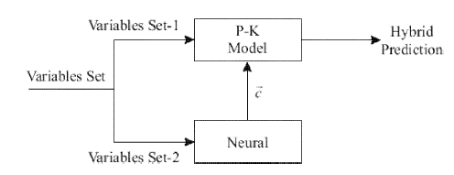
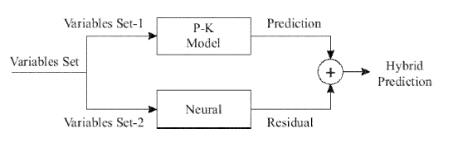
Modelos híbridos

Slide 28
Modelos híbridos
Heredan de los modelos caja negra
Buen ajuste
Rapidez y economía de entrenamiento
Heredan de los modelos de primeros principios
Menor sobreajuste
Capacidad de extrapolar

Slide 29
Problema elegido
Volver a estimar la temperatura de un plato de columna de destilación pero, esta vez, usando H2O.AI a través de Python

Slide 30
Gracias!

